Slide 1

Capacitación y servicios para nuevos negocios en el Perú
Creación y Gestión
de tu empresa en el Perú

Slide 2



Clase
Constitución y Formalización

Slide 3
Parte 1: Tipos de empresas
+ Persona Natural : Empresa Unipersonal
+ Persona Jurídica:
+ Empresa Individual de Resp. Limitada (EIRL)
+ Sociedad Com. De Responsabilidad Limitada (S.R.L.)
+ Sociedad Anónima Cerrada (S.A.C.)
+ Sociedad Anónima (S.A.)
Otras modalidades: Sucursal, Asociaciones, Consorcio, Joint Venture, Asociación en participación

Slide 4
Parte 2: Trámites de Formalización
Legal
Minuta de Constitución
Escritura Pública
Tributaria
Solicitar RUC en la SUNAT
Compra y Legalización de Libros Contables
Laboral
Inscripción en el REMYPE
Incorporación de los trabajadores en Planilla
Inscripción en Registros Públicos

Slide 5
Parte 2: Trámites de Formalización
Municipales
Licencia Municipal de Funcionamiento
Licencia de Avisos Publicitarios
Especiales
Trámites Especiales dependiendo del tipo de negocio el cual debe realizarse en la entidad correspondiente: Mincetur, DIGESA, DIGEMID, MINEDU, MINEM, etc.
Complementarios
Registro de Marca Comercial en INDECOPI
Inscripción en el Registro Nacional de Proveedores (RNP)

Slide 6

Persona Natural
Persona Jurídica
þ Empresa Individual de Responsabilidad Limitada E.I.R.L.
þ Empresa Unipersonal
þ Sociedad Anónima (S.A.)
þ Sociedad Anónima Cerrada (S.A.C.)
þ Sociedad Comercial de Responsabilidad Limitada (S.R.L.)

Slide 7
vs
Persona Natural
Persona Jurídica
Responsabilidad Ilimitada
Capital Personal y Negocio Juntos
(Ahorros, Inmuebles, Terrenos, Vehículos, etc.)
Responsabilidad Limitada
Capital Social independiente del Patrimonio Personal

Slide 8
Persona Natural
Ventajas
Acogerse al Nuevo RUS
No hay costos de constitución
Desventajas
Limitaciones de Capital /Financiamiento
Un solo inversionista
Responsabilidad Ilimitada
Abrir/Cerrar facilmente
Enfermedad puede detenar la empresa

Slide 9
Empresa como Persona Natural (Empresa Unipersonal)
Mi responsabilidad como titular de una empresa unipersonal es ilimitada.
“ respondo no sólo con los bienes de la empresa sino, también, con mi patrimonio personal (terrenos, casas, electrodomésticos,… etc”
Su inscripción en Registros Públicos es voluntaria (facultativa)
Titular y Gerente

Slide 10
Persona Jurídica
Ventajas
1 o mas inversionistas
Responsabilidad Limitada
Desventajas
Restricción cambio de actividades
No puedo acogerme al RUS
Costos y trámites de Constitución
Clientes Empresariales
Menos limitaciones para financiamiento

Slide 11
Tipos de Empresa
Empresa Unipersonal
Una sola persona
Responsabilidad Ilimitada
Empresa Individual de Responsabilidad Limitada (EIRL)
Un solo dueño
Responsabilidad Limitada
Titular y/o Gerente
Capital Social: Efectivo/Activos
Sociedad Anónima (SA)
Sociedad Anónima Cerrada (SAC)
Sociedad Comercial de Responsabilidad Limitada (SRL)
+ 2 a 20 socios
+ Se entregan participaciones
+ Usado para empresas familiares
+ 2 a 20 accionistas
+ Responsabilidad Limitada
+ Junta de Accionistas y Gerente General (Directorio Opcional)
2 a mas accionistas
Responsabilidad Limitada
Junta de Accionistas
Directorio
Gerente General

Slide 12

Empresa Individual de Responsabilidad Limitada (EIRL)
El Titular, es el órgano máximo de la empresa que tiene a su cargo la
decisión de los bienes y actividades.
La Gerencia, es designada por el titular, tiene a su cargo la administración
y representación de la empresa.

Slide 13
Empresa Individual de Responsabilidad Limitada (EIRL)
• Constituida por la voluntad de una sola persona (voluntad unipersonal).
• El capital de la empresa deberá estar íntegramente suscrito y pagado al momento de constituirse la empresa. Y que es distinto al patrimonio del titular o dueño.
El titular será solidariamente responsable con el gerente de los actos infractorios de la ley practicados por su gerente. Siempre que consten en el libro de actas y no hayan sido anulados

Slide 14
Sociedad Comercial de Responsabilidad Limitada (SRL)
Junta General de Socios, representa a todos los socios de la
empresa. (Es el órgano máximo de la empresa).
Gerente, es el encargado de la administración y representación de la sociedad.
• Subgerente, reemplaza al gerente en caso de ausencia.

Slide 15
Sociedad Comercial de Responsabilidad Limitada (SRL)
Requiere de un mínimo de dos socios y no puede exceder de veinte socios.
Los socios tienen preferencia para la adquisición de las aportaciones. El Capital Social está integrado por las aportaciones de los socios.
Al constituirse la sociedad, el capital debe estar pagado en no menos del 25% de cada participación.

Slide 16
Sociedad Anónima Cerrada (SAC)
Junta General de Accionistas
Directorio (Opcional)
Gerente
Subgerente

Slide 17
Sociedad Anónima Cerrada (SAC)
El número de accionistas no puede ser menor de dos y como máximo tendrá 20 accionistas.
Se impone el derecho de adquisición preferente por los socios, salvo que el estatuto disponga lo contrario.
El Capital Social está representado por acciones nominativas y se conforma con los aportes (en bienes y/o en efectivo) de los socios, quienes no responden personalmente por las deudas sociales.

Slide 18
Sociedad Anónima Cerrada (SAC)
No puede inscribir sus acciones en el Registro Público del Mercado de Valores.
Predomina el elemento personal, dentro de un esquema de sociedad de capitales.
Surge como reemplazo de la Sociedad Comercial de Responsabilidad Limitada – S.R.L.
Es la alternativa ideal para empresas familiares.

Slide 19
Sociedad Anónima (SA)
Junta General de Accionistas
Directorio (Obligatorio)
Gerente
Subgerente

Slide 20
Sociedad Anónima (SA)
Conformada por un número mínimo de 2 accionistas, no tiene un número máximo de accionistas.
Es la modalidad ordinaria y la más tradicional.
Como excepción, su nacimiento puede ser legal, puesto que hay casos en que la ley impone el modelo de la Sociedad Anónima, no pudiendo optarse por otro (por ejemplo, para la constitución de bancos y sociedades agentes de bolsa).

Slide 21
Sociedad Anónima (SA)
Es una sociedad de capitales, con responsabilidad limitada en la que el Capital Social se encuentra representado por títulos valores negociables.
Puede inscribir sus acciones en el Registro Público del Mercado de Valores.
La Sociedad Anónima puede adoptar cualquier denominación con la indicación “Sociedad Anónima” o las siglas S.A.

Slide 22
Sucursal
Empresa como Persona Jurídica
(Empresa Extranjero)
Sucursal (Ejm. Oficina de Representación Lima Peru)
Empresa Matriz es responsable de las operaciones de la Sucursal
Empresas Exportadoras o Importadoras

Slide 23
Asociación Civil
Asamblea General de Asociados
(Mínimo 3)
Consejo Directivo
Director Ejecutivo
Sin fines de lucro (No paga Impuesto a la Renta)
Academias, Asociaciones de Productores, Centros culturales

Slide 24
Consorcio
Empresa 2 (EIRL)
Empresa 1 (SAC)
Empresa 3 (Persona Natural
CLIENTE (Empresa o el Estado)
Responsabilidad Compartida
Cada empresa mantiene su independencia
Ideas para licitaciones con empresas y el estado

Slide 25
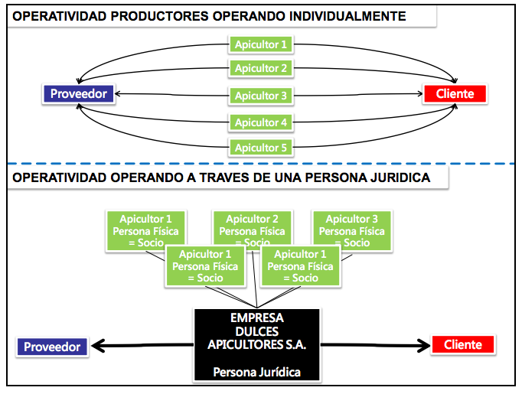
Consorcio

Slide 26
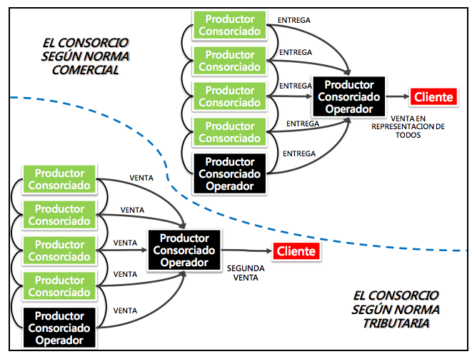
Consorcio

Slide 27
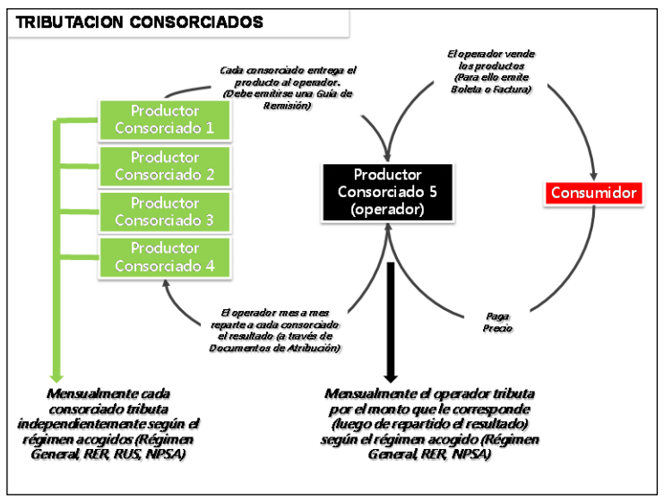
Consorcio

Slide 28
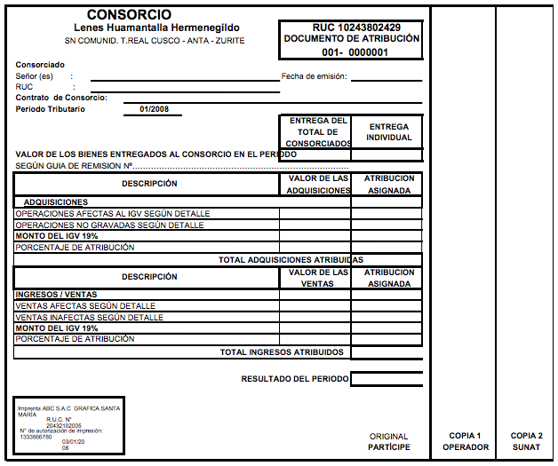
Consorcio

Slide 29
Joint Venture
Empresa 1 (Producción)
Empresa 2
(Comercialización)
Inversión compartida
Cada empresa mantiene su independencia
Para proyectos especiales y finitos

Slide 30
Capacitación y servicios para nuevos negocios en el Perú
Constitución y Formalización
Para nuevos negocios en el Perú.

Slide 31
Parte 2: Trámites de Formalización
Legal
Minuta de Constitución
Escritura Pública
Tributaria
Solicitar RUC en la SUNAT
Compra y Legalización de Libros Contables
Laboral
Inscripción en el REMYPE
Incorporación de los trabajadores en Planilla
Inscripción en Registros Públicos

Slide 32
Parte 2: Trámites de Formalización
Municipales
Licencia Municipal de Funcionamiento
Licencia de Avisos Publicitarios
Especiales
Trámites Especiales dependiendo del tipo de negocio el cual debe realizarse en la entidad correspondiente: Mincetur, DIGESA, DIGEMID, MINEDU, MINEM, etc.
Complementarios
Registro de Marca Comercial en INDECOPI
Inscripción en el Registro Nacional de Proveedores (RNP)

Slide 33


❶ Búsqueda de Nombre
El trámite debe hacerse a título personal en SUNARP, tiene un costo de S/. 4.00 y se puede obtener el resultado en el mismo día.
❷ Reserva de Nombre
El trámite debe hacerse a título personal en SUNARP, tiene un costo de S/. 4.00 y se puede obtener el resultado en el mismo día.
SUNARP

Slide 34
❶ Búsqueda de Nombre
El trámite debe hacerse a título personal en SUNARP, tiene un costo de S/. 4.00 y se puede obtener el resultado en el mismo día.
❷ Reserva de Nombre
El trámite debe hacerse a título personal en SUNARP, tiene un costo de S/. 4.00 y se puede obtener el resultado en el mismo día.
SUNARP
NOTARIA / ABOGADO

Slide 35
❸ Elaboración de la minuta de constitución
Debe ser realizado por un abogado y debe contener los estatutos de la empresa que se va a crear.
SUNARP
NOTARIA / ABOGADO

Slide 36
❸ Elaboración de la minuta de constitución
Debe ser realizado por un abogado y debe contener los estatutos de la empresa que se va a crear.
BANCO
NOTARIA / ABOGADO

Slide 37
❹ Apertura de una cuenta bancaria
Si aportas como capital social activos monetarios (dinero) deberás aperturar una cuenta bancaria en el banco de tu elección.
NOTARIA
BANCO

Slide 38
❹ Apertura de una cuenta bancaria
Si aportas como capital social activos monetarios (dinero) deberás aperturar una cuenta bancaria en el banco de tu elección.
NOTARIA
BANCO

Slide 39
❺ Escritura Pública
Es un documento que sirve para darle formalidad a la minuta, autorizado por un notario que da fe sobre el contrato y es firmado por el titular, socio o accionistas de la empresa.
NOTARIA
BANCO

Slide 40
❺ Escritura Pública
Es un documento que sirve para darle formalidad a la minuta, autorizado por un notario que da fe sobre el contrato y es firmado por el titular, socio o accionistas de la empresa.
SUNARP
NOTARIA
BANCO

Slide 41
❻ Inscripción en Registros Públicos
Una vez que obtenga mi escritura pública de constitución, el notario o el titular o los socios tendrán que realizar la inscripción de la empresa en la Oficina Registral competente en el Registro de Personas Jurídicas de la SUNARP.
^{DERECHOS REGISTRALES}
Se deberán abonar diferentes tasas a SUNARP. Derechos de pago a través del link: http://www.sunarp.gob.pe/tupaR00.asp
SUNARP
NOTARIA
BANCO

Slide 42
❻ Inscripción en Registros Públicos
Una vez que obtenga mi escritura pública de constitución, el notario o el titular o los socios tendrán que realizar la inscripción de la empresa en la Oficina Registral competente en el Registro de Personas Jurídicas de la SUNARP.
^{DERECHOS REGISTRALES}
Se deberán abonar diferentes tasas a SUNARP. Derechos de pago a través del link: http://www.sunarp.gob.pe/tupaR00.asp
SUNARP
NOTARIA
BANCO

Slide 43
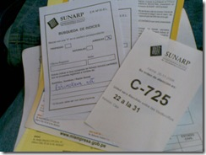
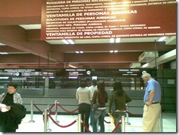
Búsqueda y reserva de nombre (SUNARP)
+ Antes de constituir tu empresa debes verificar que el nombre o título (Razón Social) esté disponible para su uso.
+Para ello debes realizar una BUSQUEDA DE NOMBRE ante una de las oficinas registrales de la SUNARP (www.sunarp.gob.pe).
+ El trámite tiene un costo de S/. 4.00 y lo debes realizar para cada nombre que busques. El resultado te lo entregan el mismo día.

Slide 44
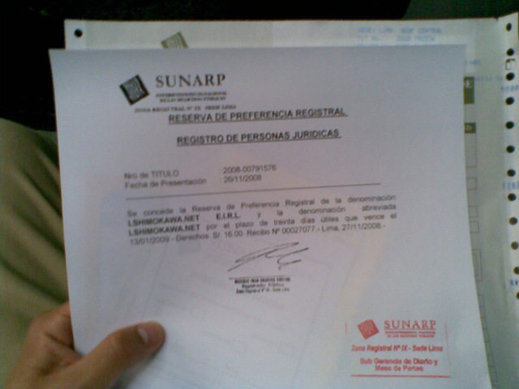
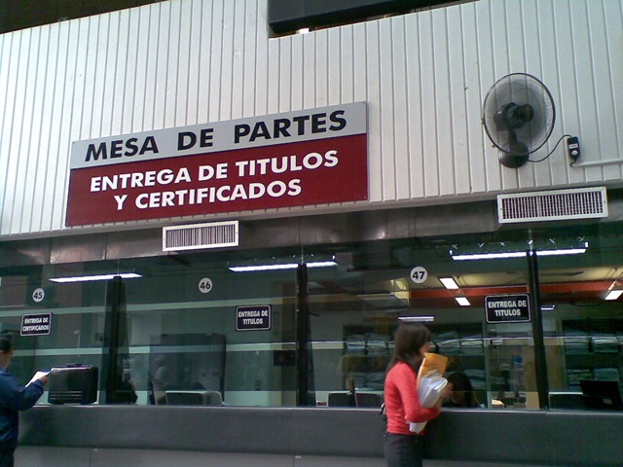
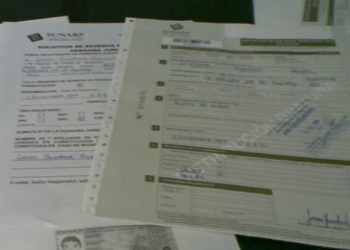
Búsqueda y reserva de nombre (SUNARP)
+Adicionalmente a esto por un tema de seguridad deberás realizar la RESERVA DE NOMBRE también en la SUNARP. El costo es de S/. 18.00 y te permite que durante 30 días nadie puede utilizar este nombre. Y es el tiempo suficiente para que realices los trámites de constitución de tu empresa.
ENLACE : CONSEJOS PARA RESERVA DE NOMBRE
https://enlinea.sunarp.gob.pe/interconexion/webapp/extranet/solicitudes/denominacion/pdf/ConPrac.pdf

Slide 45

Programa MI Empresa
(Ministerio de la Producción)
Municipalidad de La Victoria
Plataforma de atención de Mi Empresa – PRODUCE
Av. México 230 – La Victoria
Dirección: Av. Manco Capac Nº 528 - La Victoria,
Horario: De lunes a Viernes de 8:30 a.m. a 16:30 p.m.

Slide 46
Tu Empresa en 72 horas
(www.empresas.gob.pe)

Slide 47
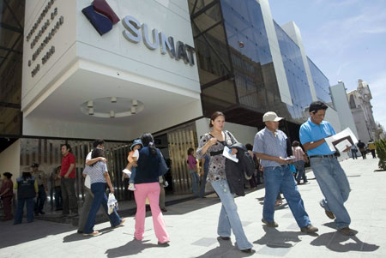
Inscripción en la SUNAT
+ Nuevo RUS (Régimen Único Simplificado)
+ Régimen Especial
+ Régimen General

Slide 48
Ley MYPE
Texto Único Ordenado de la Ley Nº 28015, Ley de Promoción de la Competitividad, Formalización y Desarrollo de la Micro y Pequeña Empresa y del Acceso al Empleo Decente (TUO de la Ley MYPE)

Slide 49
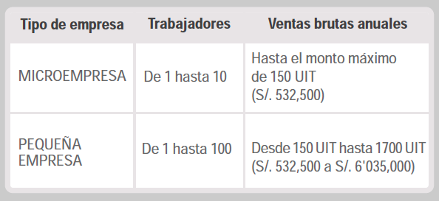
Nueva Ley MYPE

Slide 50
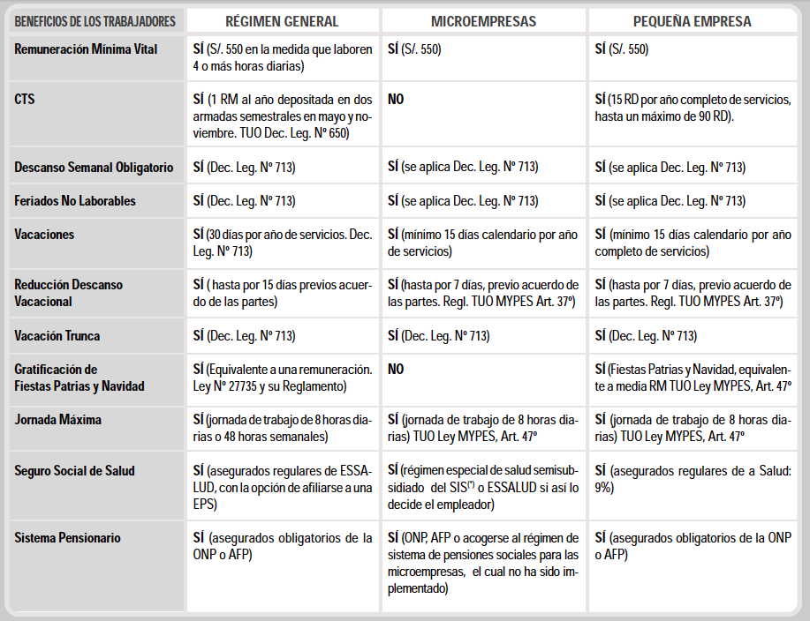
Nueva Ley MYPE

Slide 51
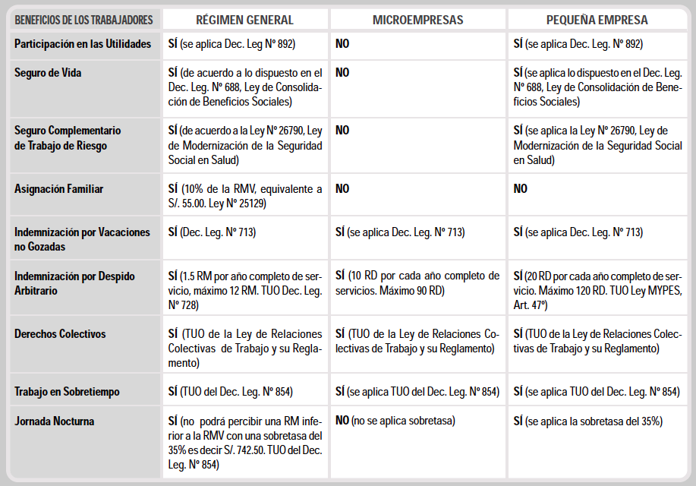
Nueva Ley MYPE

Slide 52
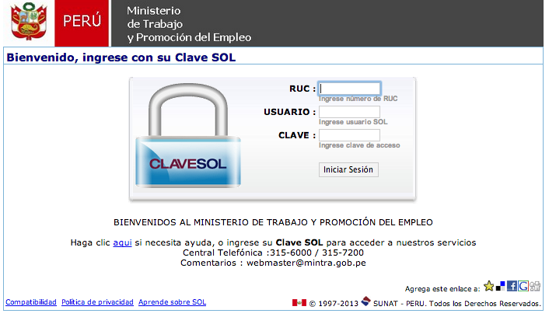
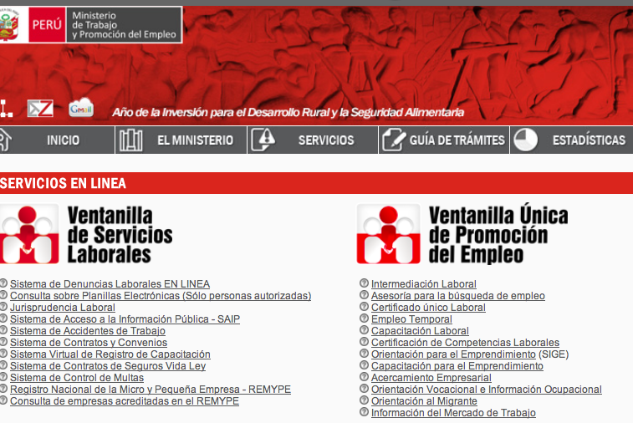
Registro Nacional de la Micro y Pequeña Empresa - REMYPE

Slide 53
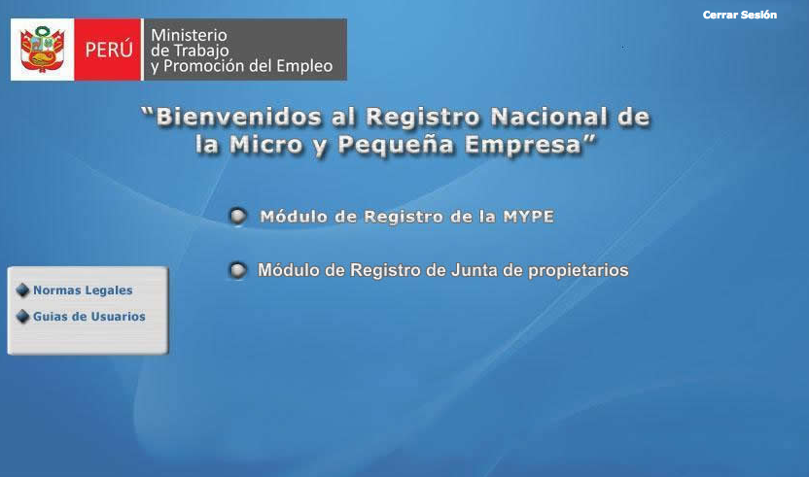
Registro Nacional de la Micro y Pequeña Empresa - REMYPE

Slide 54
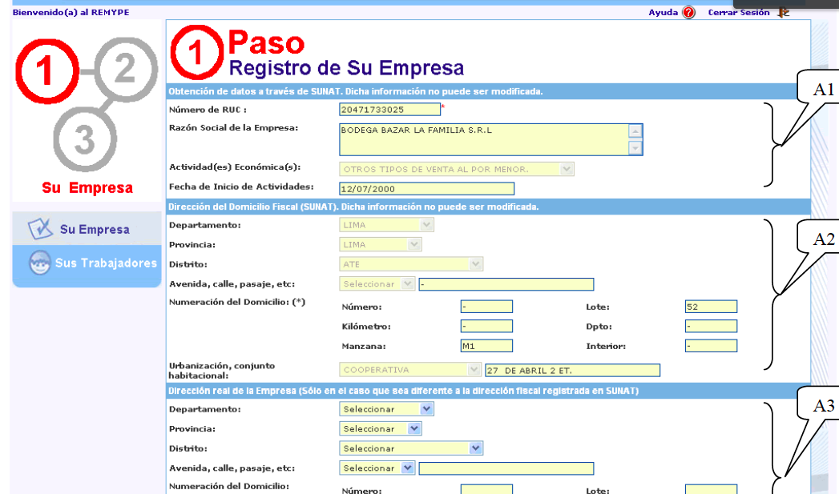
Registro Nacional de la Micro y Pequeña Empresa - REMYPE

Slide 55
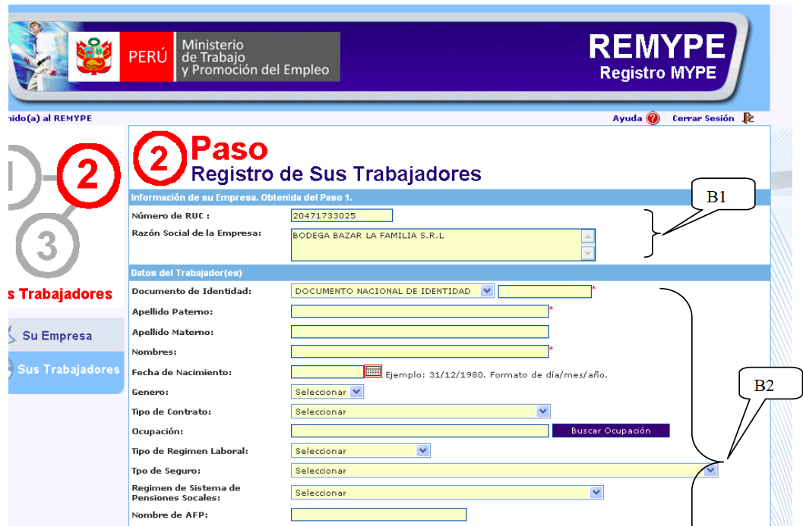
Registro Nacional de la Micro y Pequeña Empresa - REMYPE

Slide 56
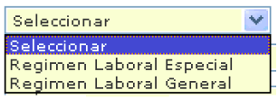
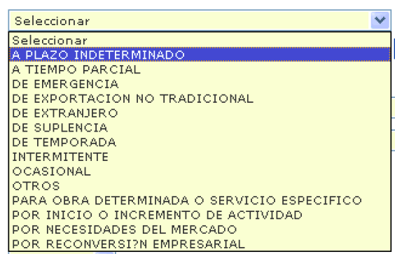
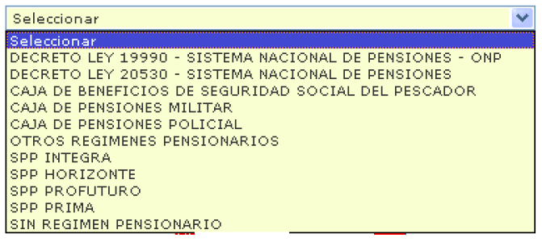
Registro Nacional de la Micro y Pequeña Empresa - REMYPE

Slide 57
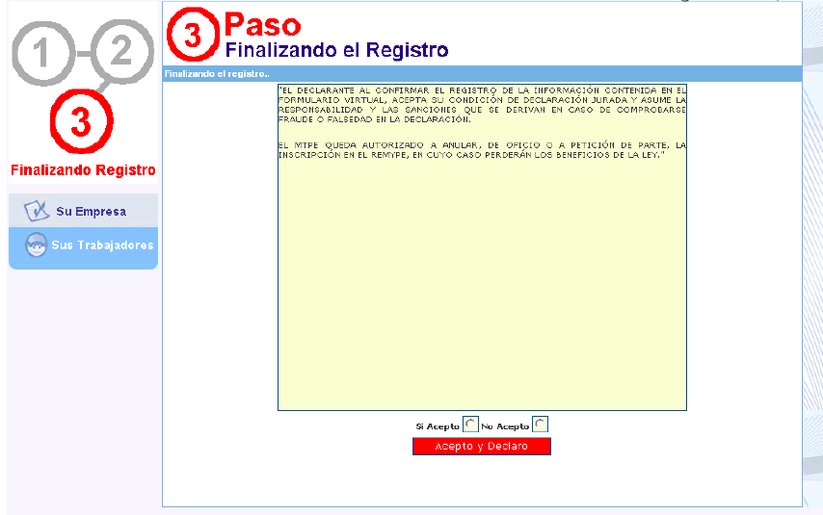
Registro Nacional de la Micro y Pequeña Empresa - REMYPE

Slide 58

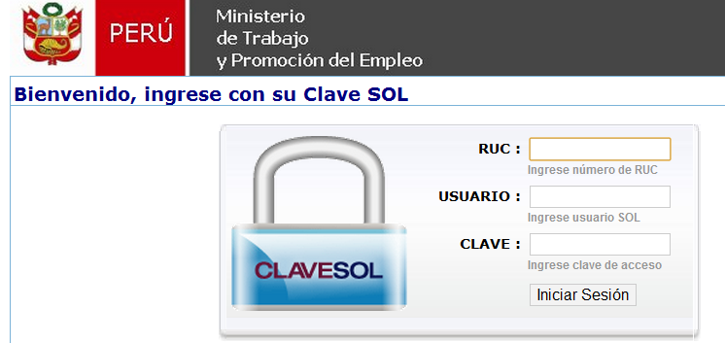
Registro en el REMYPE
Ministerio de Trabajo y Promoción del Empleo - Oficina de Informática / V 1.1 - Módulo de consultas REMYPE.
Consultas al 630-6000 / 630-6030 / 630-6060 anexo 3058.

Slide 59







Trámites Especiales

Slide 60

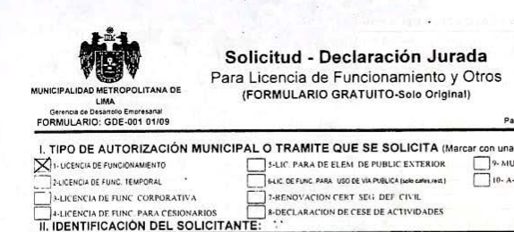

Licencia Municipal de Funcionamiento

Slide 61
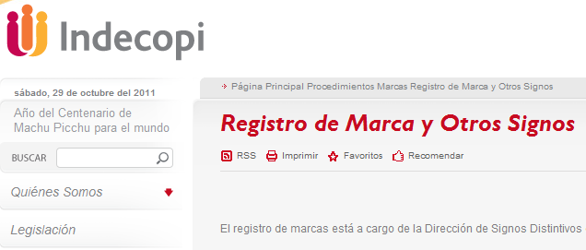
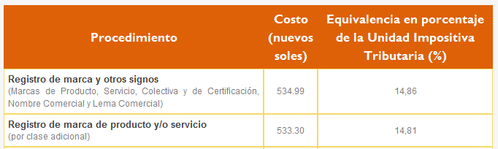
Trámites Opcionales
Nombre Comercial
+ Búsqueda de Antecedentes Figurativos
(1.07% UIT – S/. 38.46)
+ Registro de Nombre Comercial en INDECOPI

